Slide 1
사진, 어떻게 찍을까?
민주노총 교육선전실 변백선 차장
노동과세계 사진기자

Slide 2
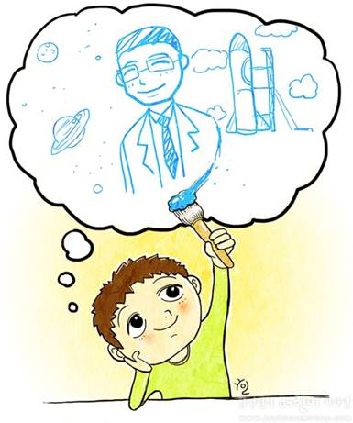
사진찍기에 앞서…
Imagine (상상하다)

Slide 3
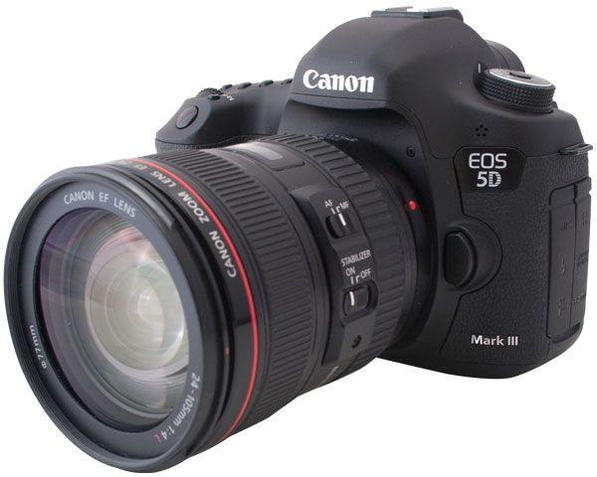
카메라의 종류

Slide 4
사진을 만들기 위해서는…
렌즈 : 16mm, 24, 28/35 / 50 / 85, 105, 135, 200, 500 등
조리개 : f 1.4/ 2/ 2.8 / 4/ 5.6/ 8/ 11/ 16
셔터 속도: B/1/2/4/8/15/30/60/125/250/500/1000
감도 :ISO 50/100/200/400/800/1600/3200/
초점 :FOCUS, DEFOCUS
노출 :노출 감소/적정 노출 / 노출 부족
심도 :DEEP FOCUS – OUT FOCUS
시점 :피사체를 대하는 시선 1 (정면, 뒤쪽, 위아래 등)
프레이밍: 피사체를 대하는 시선 2
(트리밍, 크로핑, 프레임 좌우,상하, 전후)
광선: 실내, 외부 / 태양(광원)과 피사체/ 인공 조명
질감/톤

Slide 5
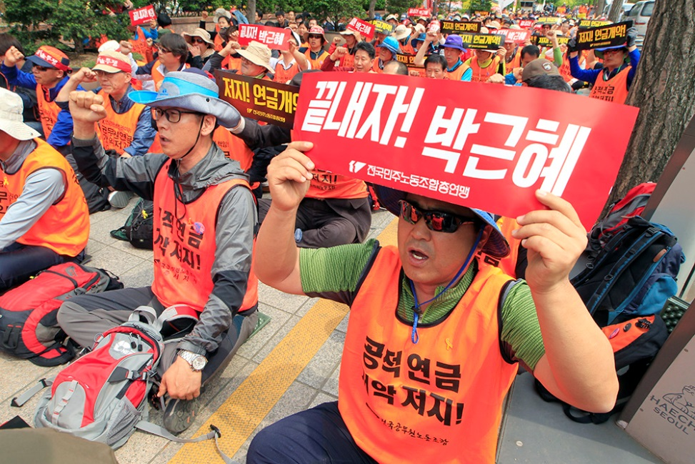
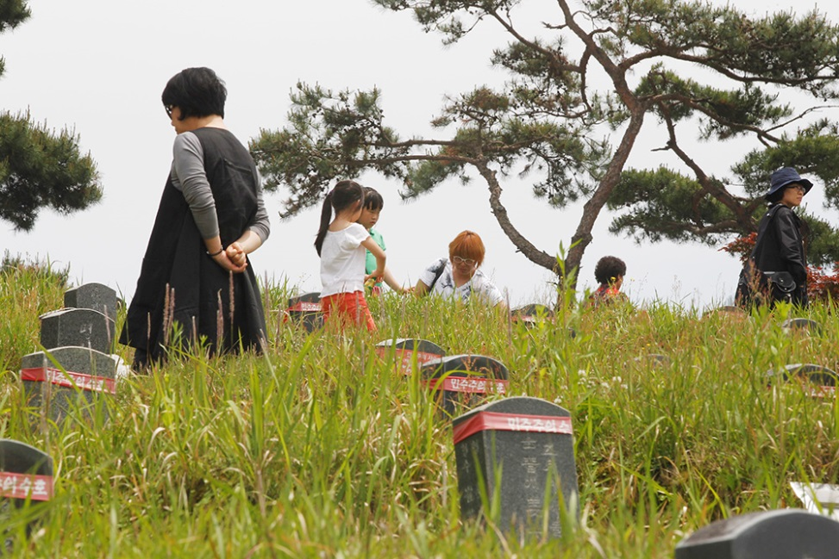
렌즈
광각렌즈
망원렌즈

Slide 6
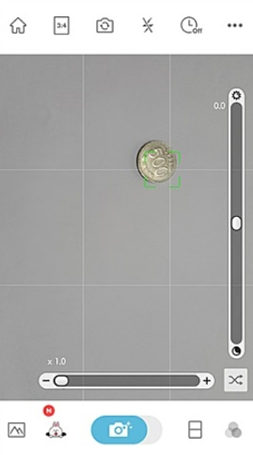
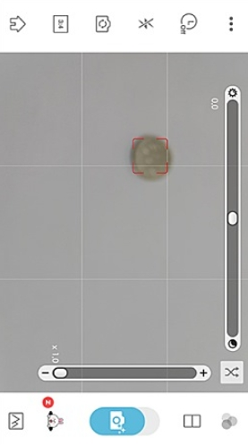
피사체와 초점

Slide 7
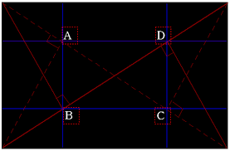
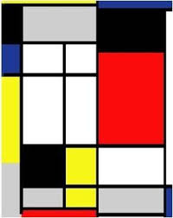
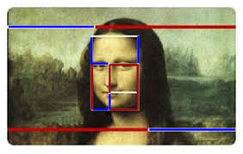
구도, 황금분할

Slide 8
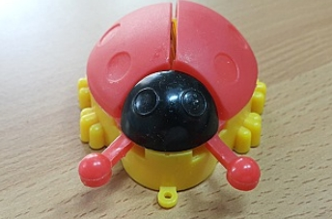
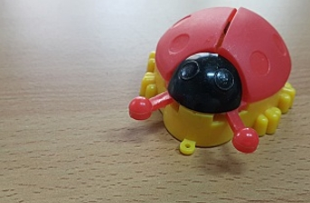
구도

Slide 9
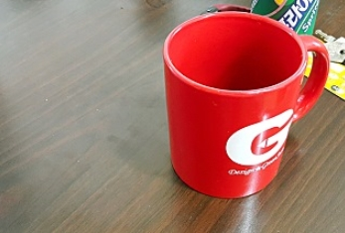

주변 정리
(프레임과 배경)

Slide 10
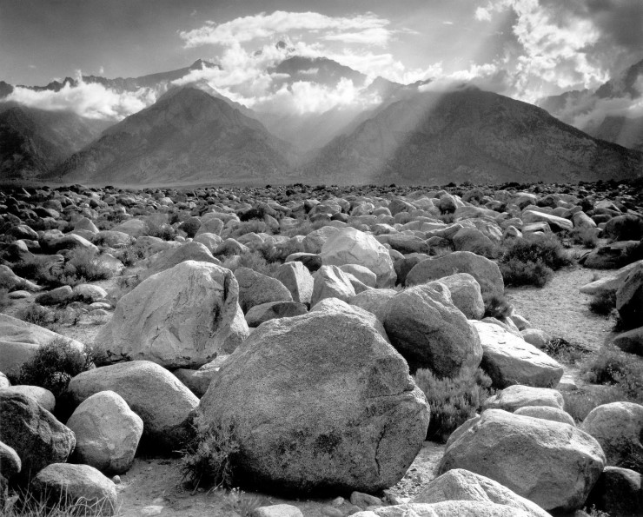
풍경

Slide 11
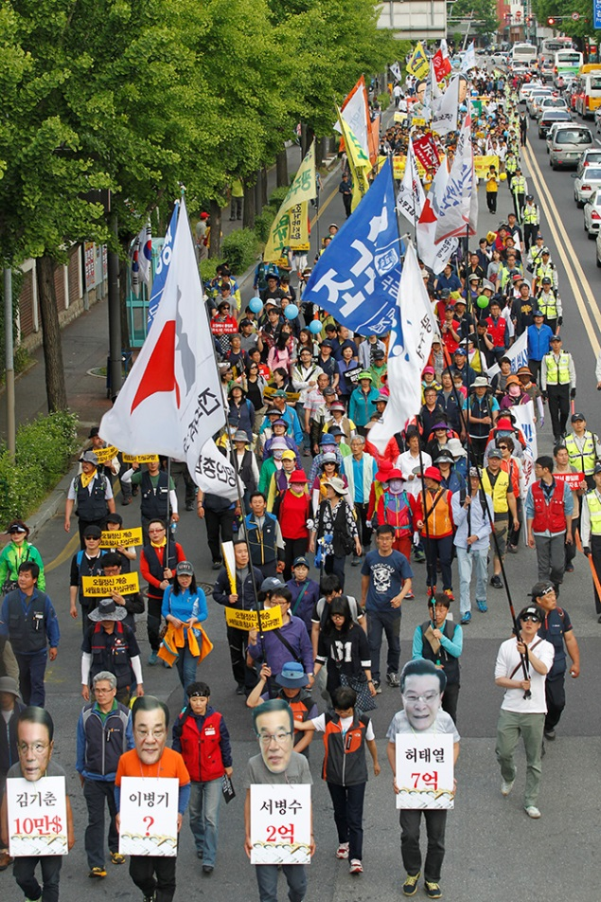
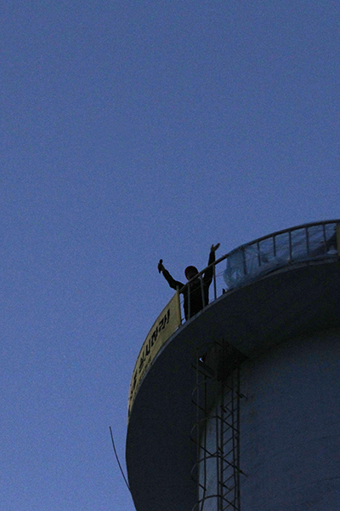
시점
High Angle
Low Angle

Slide 12
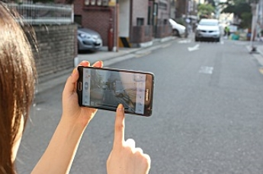
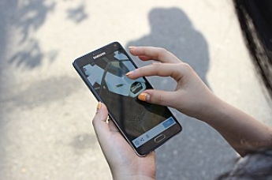
찍고 바로 확인

Slide 13
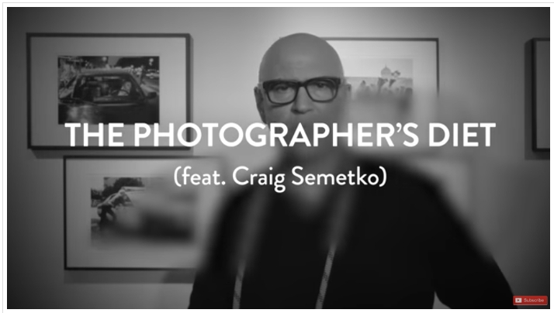
좋은 사진 찍는 법
‘DIET’

Slide 14
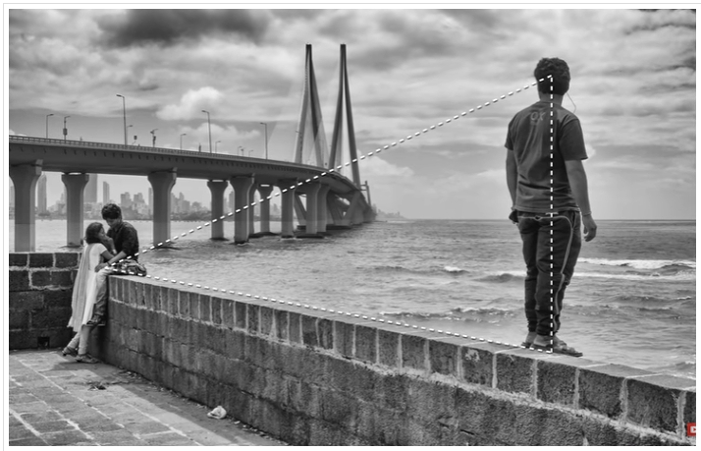
1. Design(디자인)
사진에는 디자인적인 요소가 있다. 눈에 보이지 않는 선들이 발생한다. 우리가 흔히 말하는 구도를 말하고 있다. 위 이미지처럼 2개의 피사체가 있으면 그 사이에 눈에 보이자 않는 선이 발생한다. 이런 구도선을 볼 줄 알아야 좋은 사진을 촬영할 수 있다.

Slide 15
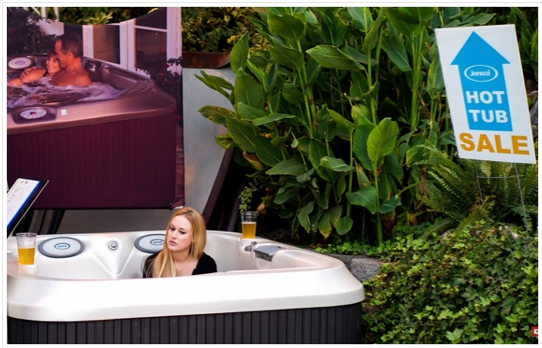
2. Information(정보)
정보, 중요한 요소이다. 간혹 이미지 속에 정보를 과하게 제공하는 경우가 있다. 전달하려고 하는 정보가 과하게 되면 전달하려고 하는 내용이 분산된다. 명확한 정보를 전달해 주는 것이 필요하다.

Slide 16
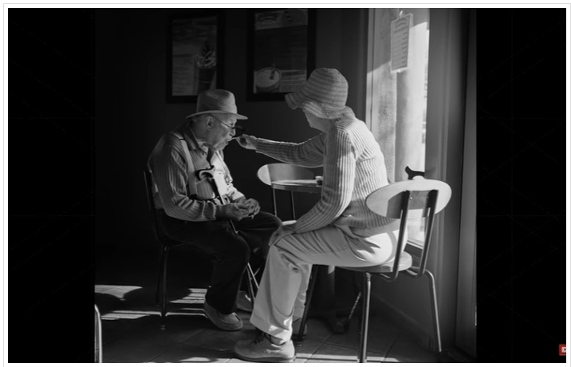
3. Emotion(감정)
좋은 사진은 사람의 감정을 끌어올린다. 기쁘고 슬프고 즐거움 같은 감정 등을 일으키는 것이 사진이다. 어떻게 감정을 드러낼 수 있을까. 사진 촬영 시 그 상황에 대한 감정을 느끼면 그것을 정갈하게 담으면 될 것이다.

Slide 17
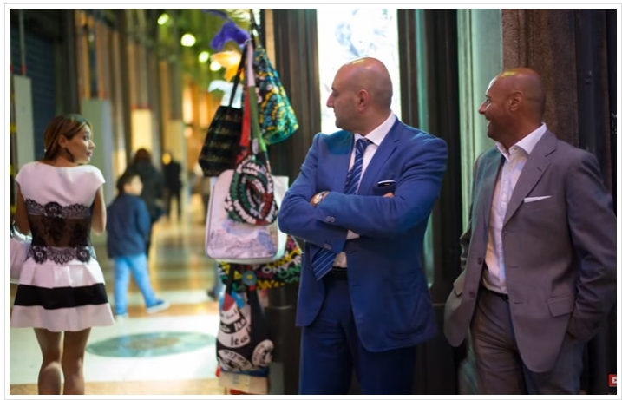
4. Timming(타이밍)
사진은 타이밍이다. 타이밍을 잡으려면 전제조건이 있다. 관찰과 기다림이다. 그 상황에서 다음에 일어날 일을 예측하고 있다가 예상된 또는 예상 밖의 행동이 일어나면 매가 먹이를 잡듯이 카메라를 들어서 찰칼!

Slide 18
마무리 하며…
많이 찍고, 느껴보자!
관찰하고, 가까이 가자!
사진에 스토리를…
(연속사진, 포토스토리, 유형학 등)
사진기자 등 다른 사람의 사진을 많이 보자!
(효과, 앵글, 구성, 렌즈, 당사 상황 등…)

